Slide 1

Sistem Pakar Diagnosa Penyakit Kulit Wajah dengan Metode Forward Chaining dan Certainly Factor Berbasis Android Pada Kamala Skin And Health Clinic
Dosen Pembimbing
Dr. Imelda, S.Kom., M.Kom.
1711501633
Naufal Zaky Mubarok

Slide 2

Pendahuluan

Slide 3
Latar Belakang
Adanya Indikasi penggunaan bahan kimia maupun bahan eksternal lainnya memungkinkan potensi penyakit bagi kesehatan kulit wajah.
Minimnya pengetahuan dan terbatasnya sumber informasi mengenai kesehatan kulit wajah yang menyebabkan masyarakat cenderung membiarkan penyakit itu terjadi
Biaya konsultasi dengan dokter spesialis kulit cukup mahal
Keterbatasan jam kerja praktek serta lokasi, jarak dari pakar atau dokter

Slide 4


Latar Belakang
Masyarakat penderita penyakit kulit wajah membutuhkan solusi alternatif untuk mendiagnosis penyakit nya secara efektif dan akurat.
Diperlukannya sebuah sistem yang dapat menggantikan seorang yang ahli dibidang kesehatan kulit untuk proses mendiagnosa penyakit kulit pada wajah

Slide 5


Identifikasi
Masalah
Identifikasi Masalah
Biaya konsultasi dengan dokter spesialis kulit cukup mahal
Ada Keterbatasan jam kerja praktek ,lokasi dan jarak yang jauh

Slide 6
Rumusan Masalah
Berdasarkan latar belakang di atas , dirumuskan masalah dalam laporan tugas akhir ini yaitu:
Bagaimana mendiagnosa penyakit kulit pada wajah dengan menghemat biaya
01
Bagaimana mengidentifikasi jenis-jenis penyakit kulit pada wajah secara tidak langsung dengan maksud agar user atau masyarakat luas dapat mendeteksi penyakit tanpa harus bertemu dengan pakar ?
02

Slide 7











Tujuan
mengimplementasikan sistem pakar diagnosa penyakit kulit pada wajah berbasis Android
Mendiagnosa 10 jenis penyakit kulit wajah menggunakan metode Forward Chaining dan Certainly Factor

Slide 8
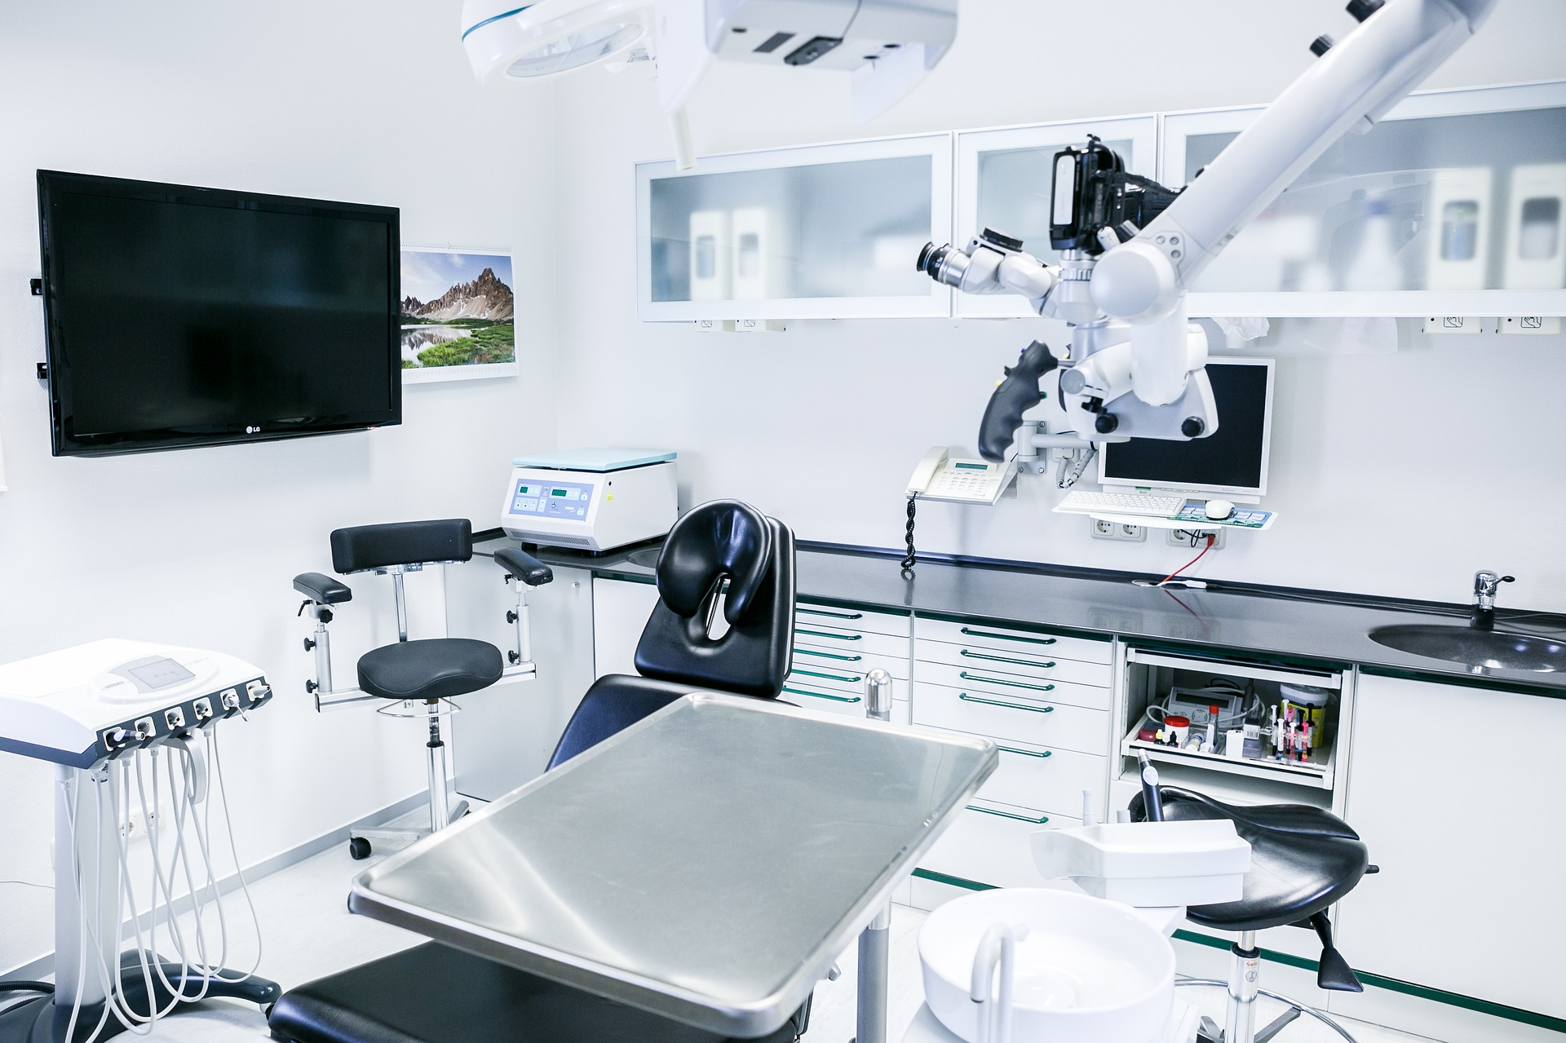


Manfaat Penelitian
Manfaat Akademis
Manfaat bagi Klinik
Manfaat Bagi Penulis
Hasil penelitian ini diharapkan dapat memberikan informasi dan studi literatur bagi dunia pendidikan, khususnya dibidang teknik informatika
Tersedianya aplikasi untuk user atau petugas klinik agar mengetahui gejala-gejala, jenis-jenis serta solusi penyakit kulit pada wajah dengan cara yang mudah dan biaya yang tidak mahal sengingga alasan kurangnya pengetahuan serta informasi dapat teratasi
Penulis dapat mengetahui bagaimana proses penerapan metode Forward Chaining dan Certainly Factor dalam mendiagnosis penyakit pada kulit wajah.

Slide 9
Landasan Teori

Slide 10
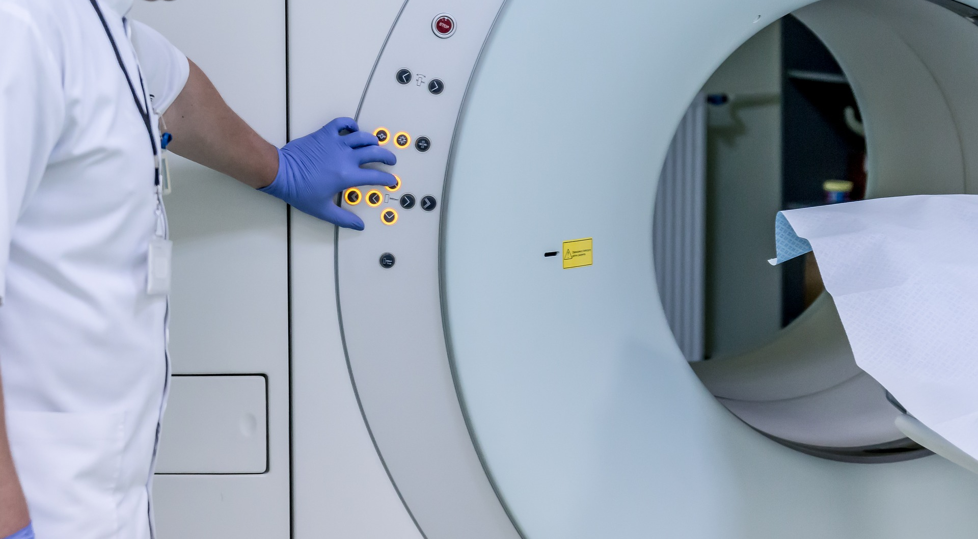
Definisi Sistem Pakar
Sistem Pakar merupakan salah satu bagian dari Kecerdasan Buatan yang mengandung pengetahuan dan pengalaman yang dimasukkan oleh satu atau banyak pakar ke dalam suatu area pengetahuan tertentu, sehingga setiap orang dapat menggunakannya untuk memecahkan berbagai masalah yang bersifat spesifik. (Darmayunata,2018).

Slide 11

Literature Review
No | Penulis dan Tahun | Metode | Hasil | Ide
1 | (Cahyaningsih, Triayudi, dan Sholihati 2021) | Certainly Factor, Forward Chaining | Kombinasi metode certainty factor dengan teknik forward chaining sangat efektif diterapkan pada sistem pakar dalam membantu pengguna untuk mengetahui jenis kulit wajah pada sistem menghasilkan tingkat keyakinan sebesar 99.45%. | Menerapkan kedua metode dengan fitur terpisah pada aplikasi sistem pakar.
2 | (Deddy Kusbianto dan Rizky Ardiansyah 2017) | Forward Chaining | Berdasarkan hasil uji lapangan menggunakan aplikasi sistem pakar, didapatkan hasil persentase sebesar 83.3% .Hasil penelitian ini menunjukan bahwa aplikasi sistem pakar ini dapat meningkatkan efektifitas dalam proses identifikasi jerawat wajah. | Solusi menerapkan metode forward chaining dengan menggunakan rule pohon keputusan

Slide 12
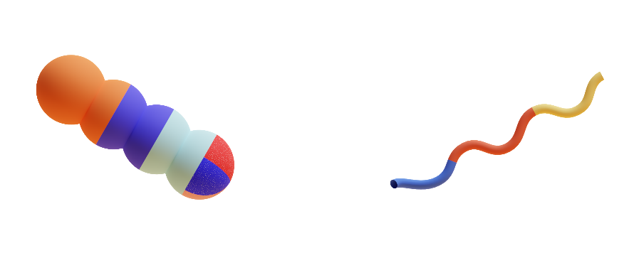
Literature Review
No | Penulis dan Tahun | Metode | Hasil | Ide
3 | (Santi and Andari 2019) | Certainly Factor | Nilai hasil perhitungan manual dengan metode CF sama nilainya dengan perhitungan yang dilakukan dengan metode CF secara aplikasi. Sedangkan dengan CF combine tertinggi yaitu 0,953344. | Solusi menerapkan aplikasi sistem pakar di metode certainly factor dengan menentukan CF pakar secara langsung tanpa menggunakan MB dan MD pada rumus sebelumnya.
4 | (Gilberth Malo, Immanuela P. Saputro 2019) | Certainly Factor | Dari hasil pengujian yang dilakukan terhadap 25 contoh kasus dengan data acak didapat tingkat ketepatan 92%. | Menambahkan CF persentase setelah perhitungan CF kombinasi.

Slide 13
Literature Review
No | Penulis dan Tahun | Metode | Hasil | Ide
5 | (Fanny, Hasibuan, and Buulolo 2017) | Certainly Factor , Forward Chaining | menggunakan kaidah produksi aturan jika-maka (if-then) dalam pembuatan rule akan mempermudah untuk mengidentifikasi gejala penyakit Asidosis Tubulus Renalis. | Mengkombinasikan kedua metode dalam satu relasi aturan pada penyakit dan gejala
6 | (Dwi Marisa Efendi 2020) | Certainly Factor | Hasil akhir dari pembuatan sistem pakar ini adalah membantu masyarakat dalam mendiagnosa awal jenis penyakit kulit wajah yang di alami sehingga dalam pengobatannya dapat mudah diketahui. | Menerapkan penelitian dibidang kesehatan khususnya klinik.

Slide 14
Literature Review
No | Penulis dan Tahun | Metode | Hasil | Ide
7 | (Hasbiyanor dan Bahar, 2017) | Certainly Factor | tingkat akurasi proses manual hanya sekitar 70%, sedangkan proses berbasis metode CF mencapai 100% | Menerapkan aplikasi sistem pakar berbasis android guna mempermudah user dengan petugas klinik
8 | (Sri Wanti Ginting dan Sindar RMS, 2018) | Certainly Factor | Berdasarkan studi kasus hasil perhitungan certainty factor dengan nilai tertinggi yaitu 0,870418 yang artinya penyakit kacang kedelai mengalami penyakit penggulung daun dengan nilai keyakinan 87,0 %. | Solusi dalam menerapkan CF kombinasi dengan rumus yang menggunakan CF pakar

Slide 15
Literature Review
No | Penulis dan Tahun | Metode | Hasil | Ide
9 | (Aryani dan Divayana 2017) | Certainly Factor | Berdasarkan hasil uji akurasi, maka sistem memiliki tingkat pencapaian untuk akurasi penuh sebesar 85% dan akurasi sebagian sebesar 15% sehingga disimpulkan bahwa sistem berada pada kualifikasi baik. | Menerapkan diagnosa beberapa penyakit kulit yang pada umumnya sering terjadi di Indonesia pada usia produktif.
10 | (Aini, Ramadiani, dan Hatta, 2017) | Certainly Factor, Forward Chaining | Penelitian ini menghasilkan sebuah sistem pakar berbasis web dengan tingkat akurasi sebesar 85% yang dimanfaatkan untuk membantu tenaga kesehatan dan masyarakat umum | Menerapkan metode wawancara secara langsung dengan pakar terkait dengan tingkat penilain CF pakar secara langsung

Slide 16

Roadmap Penelitian
Survey
Studi Literatur
Pengumpulan Data
Mendapatkan Hasil Pengujian Sistem
Analisis Kebutuhan Sistem
Pembuatan Sistem
Melakukan Pengujian Sistem

Slide 17

Perbedaan Penelitian Sebelumnya
dengan penelitian saat ini
Hanya menggunakan metode certainty factor dan forward chaining sebagai mesin inferensinya
Mengkombinasi metode certainty factor dengan teknik forward chaining dalam membangun sistem pakar di fitur yang berbeda
Aplikasi sistem pakar ini menggunakan metode forward chaining sebagai penentuan diagnosa awal pada penyakit kulit wajah serta menggunakan metode certainly factor untuk menghasilkan tingkat kepercayaan akan hasil diagnosa penyakit kulit wajah

Slide 18

Keunikan Penelitian ini
Layanan 1 pintu
metode certainty factor dengan teknik forward chaining dalam membangun sistem pakar di fitur yang berbeda
User dapat memilih dan menentukan nilai CF usernya sendiri
Admin dapat mengatur dan melakukan maintnenance rule pada sistem pakar

Slide 19
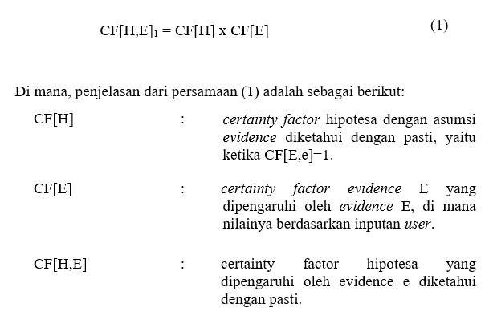
Metode
Certainly Factor

Slide 20
Implementasi Metode

Slide 21
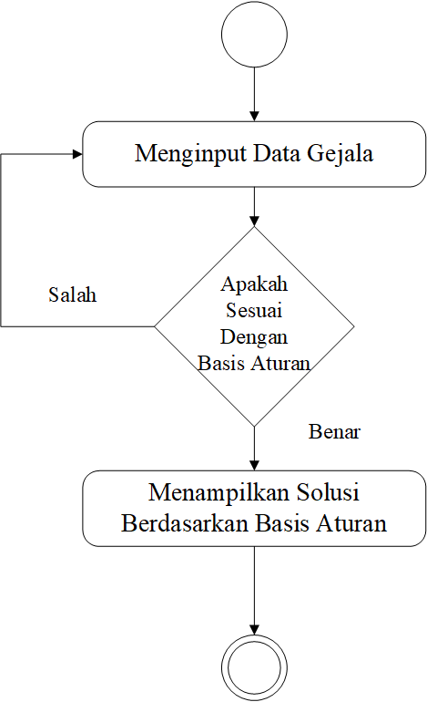
Activity Diagram
Forward Chaining

Slide 22
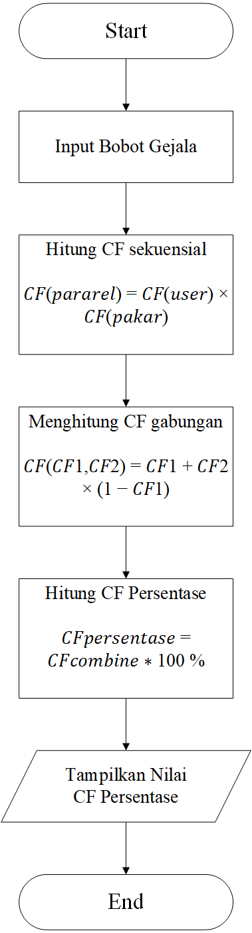
Flowchart Perhitungan
Certainly Factor

Slide 23
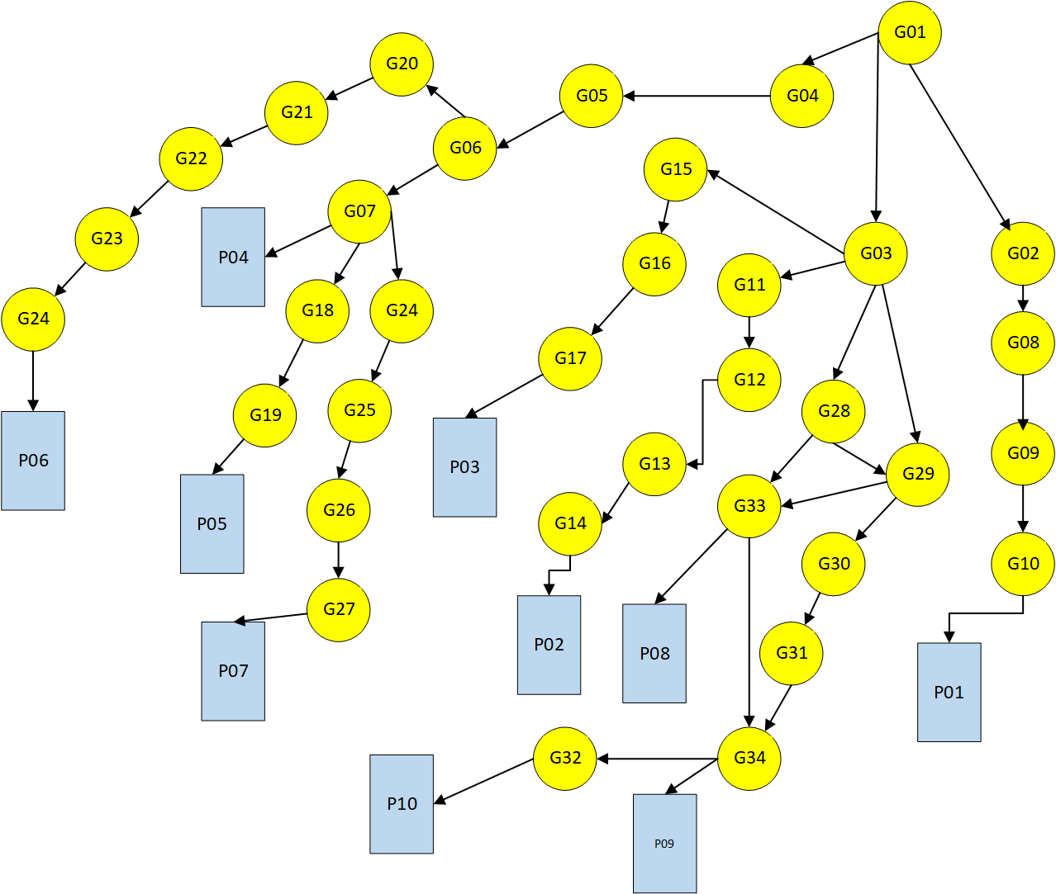
Decision Tree

Slide 24

Interprestasi (term) Certainty Factor
Certainly Term | Certainly Factor
Pasti Tidak | 0
Tidak Yakin | 0.2
Sedikit Yakin | 0.4
Cukup Yakin | 0.6
Yakin | 0.8
Sangat Yakin | 1,0
Semakin besar bobot, semakin besar nilai keyakinan dari gejala tersebut.

Slide 25

Contoh Kasus dan Metode Perhitungan
Jika user mengalami gejala muncul bitnik-bintik atau bercak, terasa nyeri, muncul pori-pori terbuka seperti komedo, Muncul pori-pori tertutup seperti komedo hitam, dan muncul papul (bitnik merah kecil), Untuk menentukan hasil akhir atau kesimpulan penyakit tersebut adalah sebagai berikut:

Slide 26

Perhitungan CF Penyakit Acne Vulgaris
No | Kode Gejala | Gejala | CF (Pakar) | CF (User) | CF (H,E)
1 | G01 | Muncul bitnik-bintik atau bercak | 0,8 | 0,8 | 0,64
2 | G02 | Terasa nyeri | 0,6 | 0,4 | 0,24
3 | G08 | Muncul pori-pori terbuka seperti komedo putih | 0,8 | 0,6 | 0,48
4 | G09 | Muncul pori-pori tertutup seperti komedo hitam | 0,8 | 0,8 | 0,64
5 | G10 | Muncul papul (bintik merah kecil ) | 0,8 | 0,8 | 0,64

Slide 27

Setelah mendapatkan nilai CF maka tahap selanjutnya menghitung nilai CF gabungan dengan menggunakan CF gabungan karena memiliki lebih dari 1 gejala. Berikut perhitungan CF gabungan:
Iterasi/ Hasil | Cfgabungan= 𝐶𝐹1 + 𝐶𝐹2 × (1 – 𝐶𝐹1)
1 | 0,64 + 0,24 * (1 – 0,64) = 0,7264
2 | 0,7264 + 0.48 * (1 – 0,7264) = 0.857728
3 | 0,857728 + 0.64 * (1 – 0,857728) = 0,94878208
4 | 0.94878208 + 0.64 * (1 – 0.94878208) = 0,981561549
Hasil | 0,981561549 * 100% = 98, 16%

Slide 28
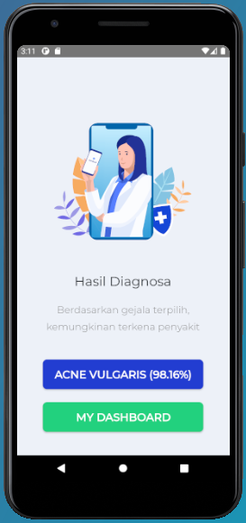

Analisa dari Metode Perhitungan
Hasil CF combine terakhir merupakan hasil dari diagnosa yang menentukan jenis kulit wajah dengan menggunakan perhitungan Certainty factor dan karena rule ke satu yang terpenuhi dengan menggunakan kaidah teknik Forward chaining, Maka hasil diagnosa dari data contoh satu menyatakan bahwa user memiliki penyakit kulit wajah Acne Vulgaris dengan tingkat keyakinan 98.16%.

Slide 29
Informasi

Slide 30
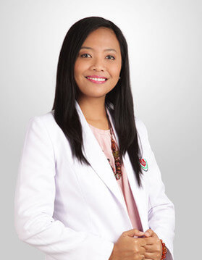


Informasi Pakar
dr. Putu Siska Virgayanti merupakan lulusan Fakultas Kedokteran Universitas Brawijaya, Malang. Pendidikan yang ditempuh sejak 2001 hingga 2007 mengantarkan beliau meraih predikat Cumlaude. Kemudian dr. Siska melanjutkan pendidikan Spesialis Kulit dan Kelamin di Fakultas Kedokteran Universitas Indonesia. Beliau juga menjadi lulusan terbaik pada Ujian Nasional Ilmu Kesehatan Kulit dan Kelamin tahun 2015.

Slide 31
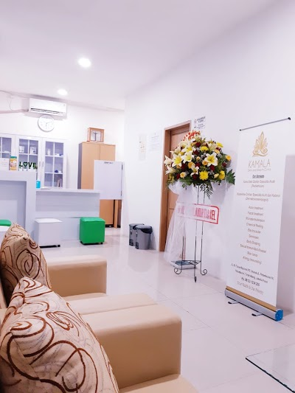
Informasi Tempat Riset
Kamala Skin and Health Clinic adalah klinik swasta yang mendukung pelayanan kesehatan kulit khususnya dibagian wajah. Klinik ini berlokasi di Jalan Ks. Tubun ,RT.1/RW.4, Petamburan, Kecamatan Tanah Abang, Kota Jakarta Pusat, Daerah Khusus Ibukota Jakarta 10260.

Slide 32
Kesimpulan

Slide 33
Hasil Penelitian
Dari hasil pengujian berdasarkan Black Box, diperoleh hasil 100% fungsionalitas berjalan sesuai dengan daftar kebutuhan sistem. Pada pengujian akurasi didapatkan nilai akurasi yang sangat baik yaitu sebesar 100% dari 10 data sampel yang ada.
100%

Slide 34
Analisa
Berdasarkan seluruh pengujian blackbox di atas dapat disimpulkan yaitu hasil uji fungsional sistem pakar untuk mendiagnosis penyakit kulit wajah adalah 100%. Dari hasil pengujian black box juga dinyatakan bahwa aplikasi sistem pakar penyakit kulit wajah dapat berjalan tanpa ada kendala atau tidak terjadi bug.
01
02
Hasil akurasi penyakit kulit wajah adalah 1. Artinya diagnosa sistem sama dengan diagnosa pakar dan tunduk pada perhitungan manual. Sebaliknya nilai eksak 0 berarti keluaran sistem tidak sama dengan keluaran pakar.Berdasarkan tabel 4.27. telah dilakukan pengujian akurasi dengan 10 sampel data diagnosa penyakit kulit wajah dan menghasilkan nilai akurasi sesuai perhitungan berikut.

Slide 35
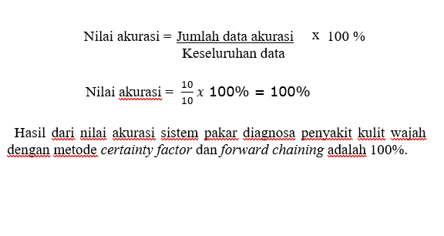
Analisa

Slide 36
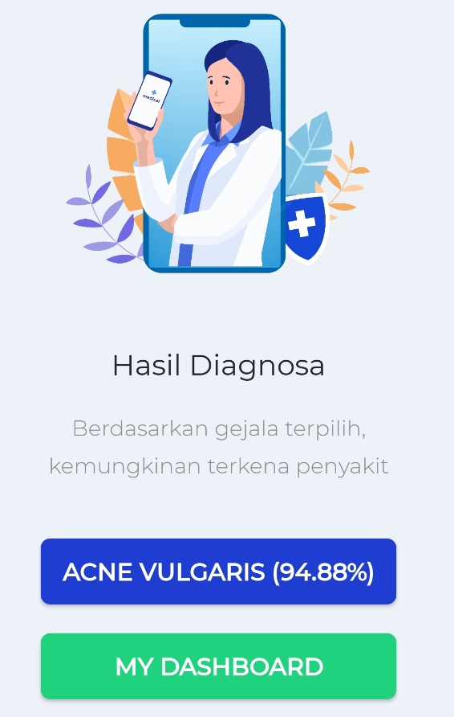
Saran
Aplikasi ini dapat dikembangkan dengan menggunakan metode yang berbeda atau dengan mengkombinasikan metode Forward Chaining ataupun Certainly Factor dengan metode lain
User Interface yang ada pada aplikasi ini masih sederhana. Oleh karena masih perlu dilakukan penyempurnaan User Interface antar muka agar lebih menarik dan memudahkan pengguna atau masyarakat luas.

Slide 37
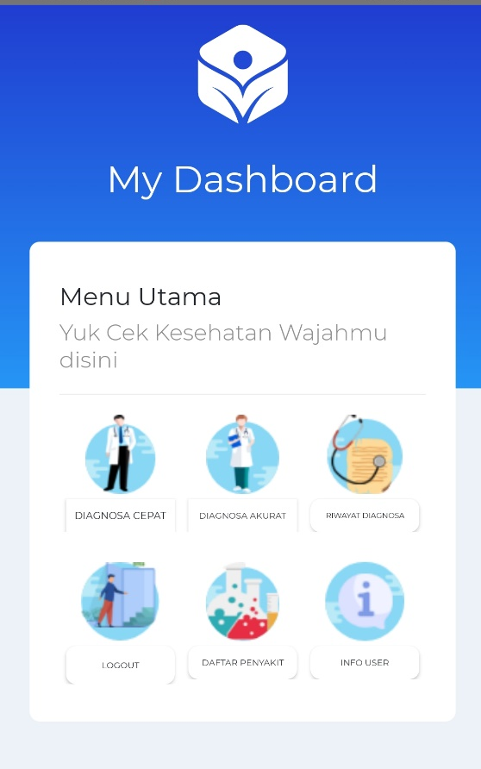
Saran
Menambahkan informasi rumah sakit atau klinik berserta dokter yang bisa dihubungi.
Menambahkan cakupan berbagai jenis penyakit kulit wajah serta gejala yang dialami oleh user atau masyarakat luas menjadi lebih banyak.

Slide 38
Terima
Kasih

